Slide 1
Progetto Metodi del Calcolo Scientifico
Matteo Colella – 794028
Matteo Costantini - 795125
Dario Gerosa - 793636

Slide 2
Obiettivo
Utilizzo dell’implementazione della DCT2 in ambiente open source per l’osservazione degli effetti della compressione jpeg su immagini a livelli di grigio.
Prima parte: confronto dei tempi d’esecuzione della DCT2 implementata nella libreria scelta rispetto ad una nostra implementazione in ambiente open source.
Seconda parte: creazione di un software che applichi un’alterazione delle frequenze ad un’immagine a livelli di grigio scelta dall’utente tramite un’interfaccia grafica e ne visualizzi i risultati.

Slide 3
Python scipy
Ecosistema open-source nato nel 2001 e composto da diverse librerie (NumPy, SciPy library, Matplotlib, Ipython, Sympy, Pandas)
Utilizzato in matematica, scienze e ingegneria
Composta da diversi package che offrono supporto per: clustering, trasformata di Fourier, interpolazione, algebra lineare, matrici sparse, programmazione lineare, trattamento di segnali …
Attivamente mantenuta (ultima release 5/10/18) e documentata (https://www.scipy.org/docs.html)
Sorgente: https://github.com/scipy/scipy

Slide 4
Python scipy
In particolare abbiamo utilizzato:
scipy.fftpack: pacchetto contenente le implementazioni delle trasformate di Fourier
dct(): calcola la Discrete Cosine Transform di un array x
idct(): calcola la Inverse DCT di un array x
numba: AGGIUNGERE BREVE DESCRIZIONE
opencv: libreria open source per l’elaborazione delle immagini, utilizzata per il caricamento delle immagini.

Slide 5
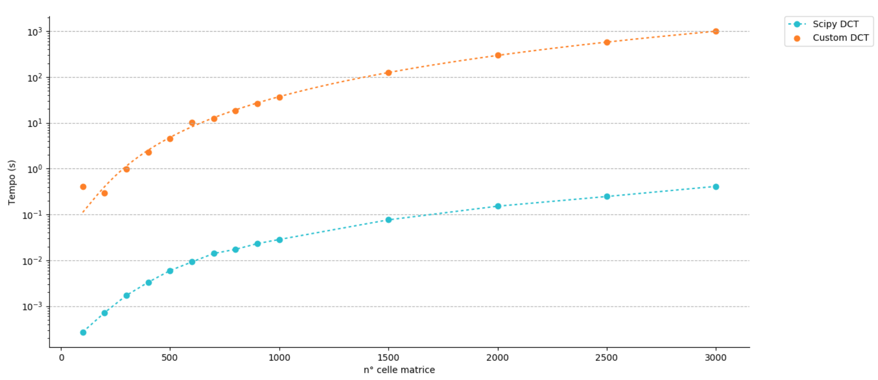
Parte 1 – Confronto tempi esecuzione

Slide 6
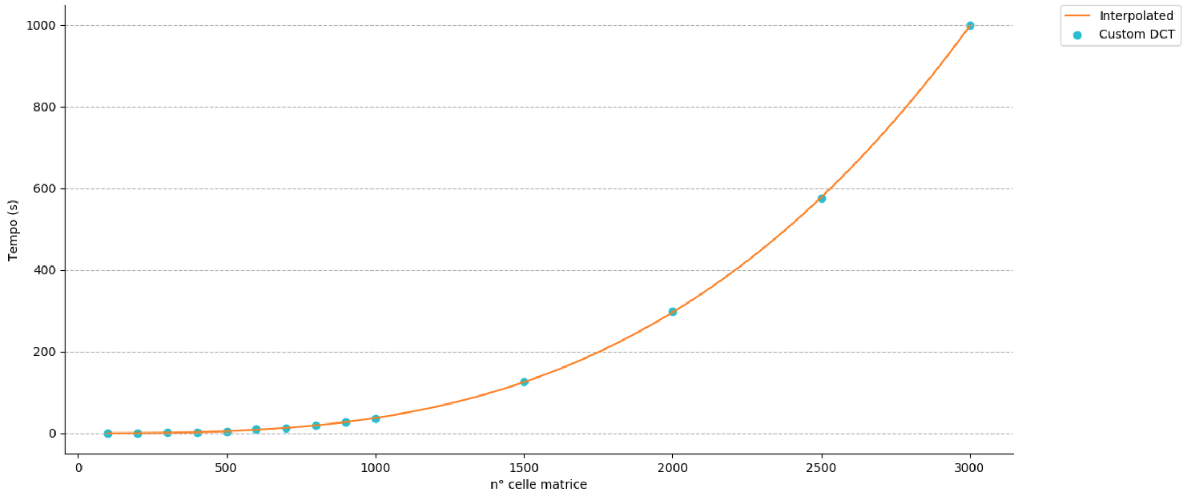
Parte 1 – Tempi di esecuzione custom

Slide 7
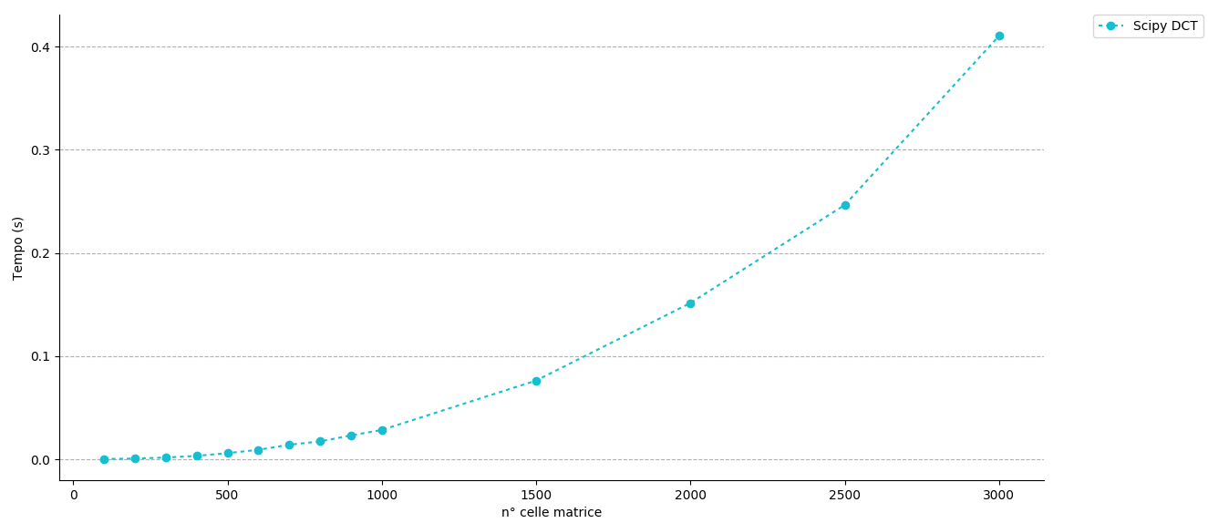
Parte 1 – Tempi di esecuzione scipy

Slide 8
Codice Parte 1
def custom_dct(array):
r_array = np.zeros(array.size)
N = array.size
for u in range(N):
somma = 0
a = math.sqrt(1. / N) if u == 0 else math.sqrt(2. / N)
for x, cell in enumerate(array):
somma += cell * math.cos((u * math.pi * (2 * x + 1)) / (2 * N))
r_array[u] = a * somma
return r_array
def custom_dct2(mat):
r_mat = np.zeros(mat.shape)
r_mat = np.apply_along_axis(custom_dct, axis=1, arr=mat)
r_mat = np.apply_along_axis(custom_dct, axis=0, arr=r_mat)
return r_mat

Slide 9
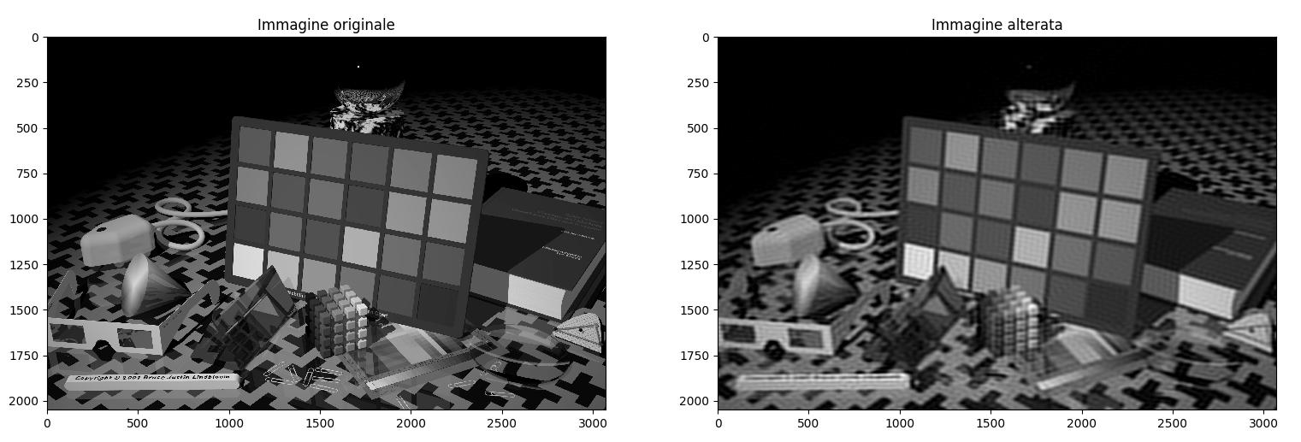
Parte 2 – Plot immagini

Slide 10
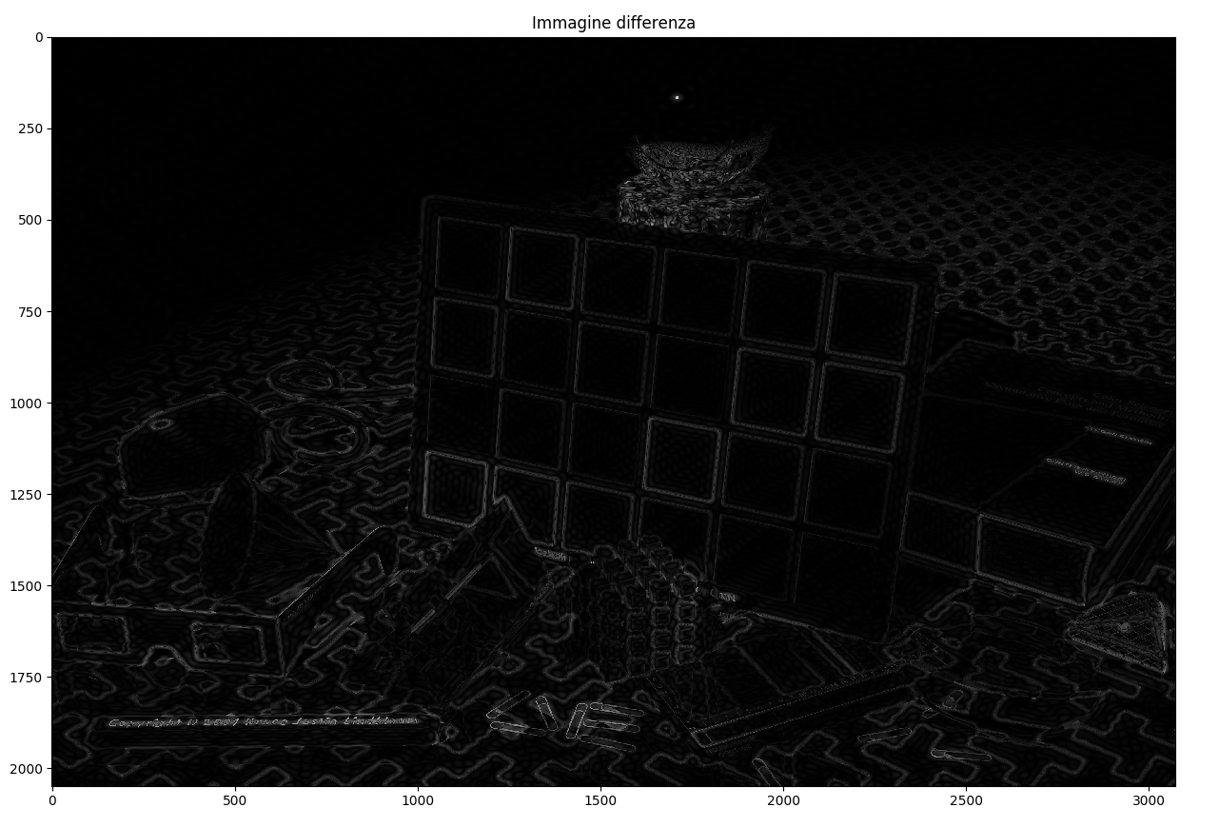
Parte 2 – Plot Differenza

Slide 11
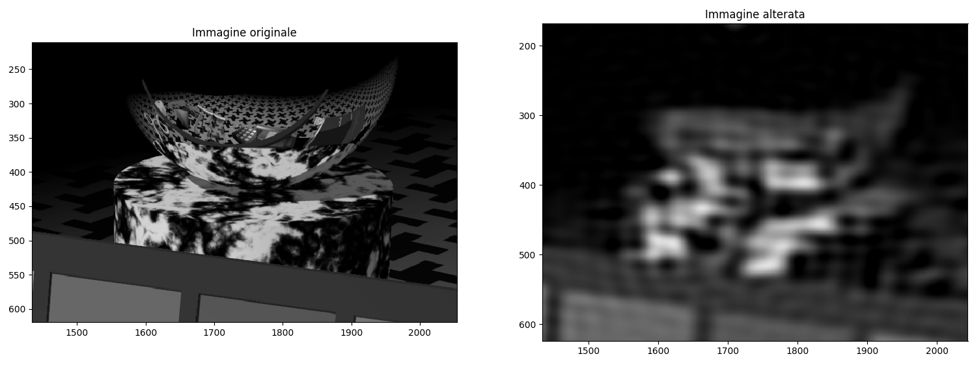
Parte 2 – Plot immagini zoom

Slide 12
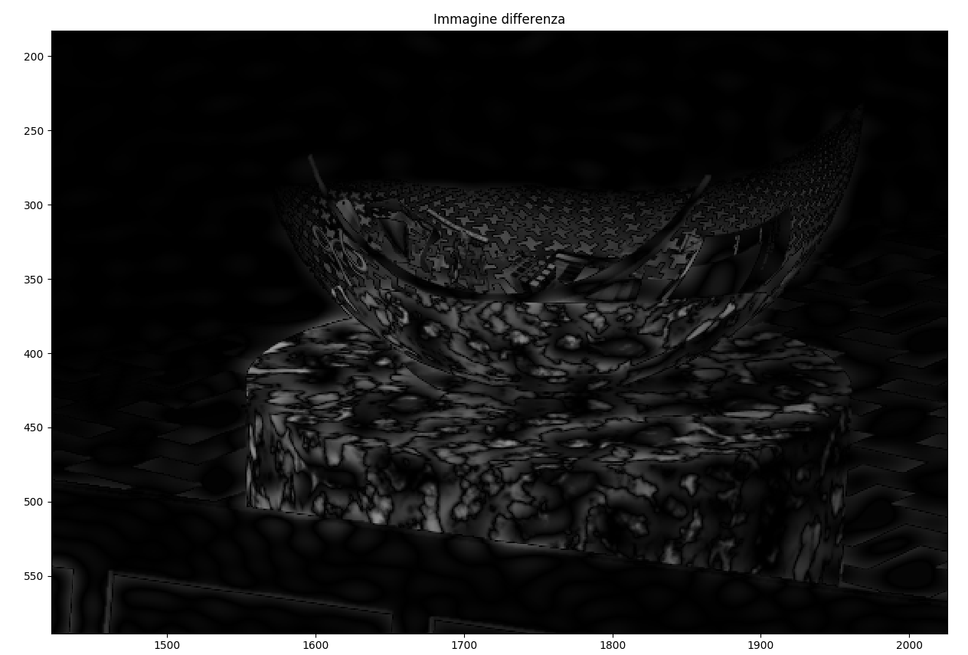
Parte 2 – Plot Differenza zoom

Slide 13
Codice Parte 2
def alter_freq(self):
# Applicazione dct
d_img = dct(dct(self.img.T, norm='ortho').T, norm='ortho')
# modifica frequenze
for i, row in enumerate(d_img):
for j, col in enumerate(row):
if i + j >= self.d:
d_img[i, j] *= self.beta
# Applicazione inversa dct e arrotondamento
i_img = round_image(idct(idct(d_img.T, norm='ortho').T, norm='ortho'))
def round_image_(self, pixel):
if pixel > 255:
return 255
elif pixel < 0:
return 0
else:
return round(pixel)
round_image = np.vectorize(self.round_image_)

Slide 14
Conclusioni
Per quanto riguarda la parte 1 del progetto, si è potuto confermare che i tempi d’esecuzione della custom-DCT e della scipy-DCT su matrici di piccole dimensioni (10^3 celle) sono essenzialmente identici. Per quanto riguarda matrici di grandi dimensioni (10^6 celle), i tempi per la custom-DCT aumentano esponenzialmente, mentre quelli della scipy-DCT rimangono praticamente costanti.
Parte 2 ???

